Slide 1



savaprojekt
Univerza v Ljubljani
Fakulteta za strojništvo
krško
ANALIZA STOPNJE DISLOCIRANOSTI
ENERGETSKIH SISTEMOV PRI
OSKRBI URBANEGA NASELJA
Andrej Pirc
izr. prof. dr. Mihael Sekavčnik

Slide 2
UVOD
DECENTRALIZIRANOST ENERGETSKIH SISTEMOV.
ENERGETSKI SISTEM BIOPLINARNE.
URBANO NASELJE.
PREDSTAVITEV MODELOV.
LASTNA CENA ENERGIJE.
ZAKLJUČEK.

Slide 3
DECENTRALIZIRANOST ENERGETSKIH SISTEMOV
+
-
VEČJA VARNOST PRI OSKRBI Z ENERGIJO | POTREBNA NADGRADNJA OMREŽJA
MANJŠE PRENOSNE IZGUBE | VIŠJI INVESTICIJSKI STROŠKI
LAŽJE VKLJUČEVANJE MANJŠIH VIROV ENERGIJE
ZMANJŠANJE PORABE PRIMARNIH ENERGENTOV
IZHODIŠČE:
NASELJE JE ENERGETSKI OTOK.
BIOPLIN PORABITI V ČIM VEČJI MERI
ZA PROIZVODNJO ELEKTRIČNE ENERGIJE.

Slide 4
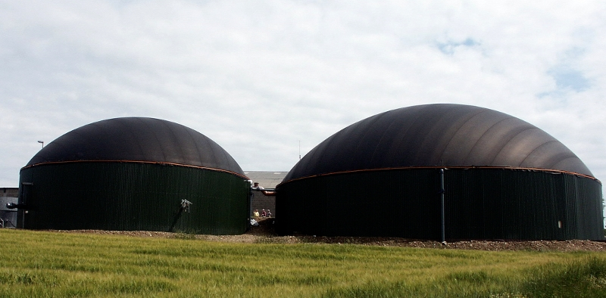
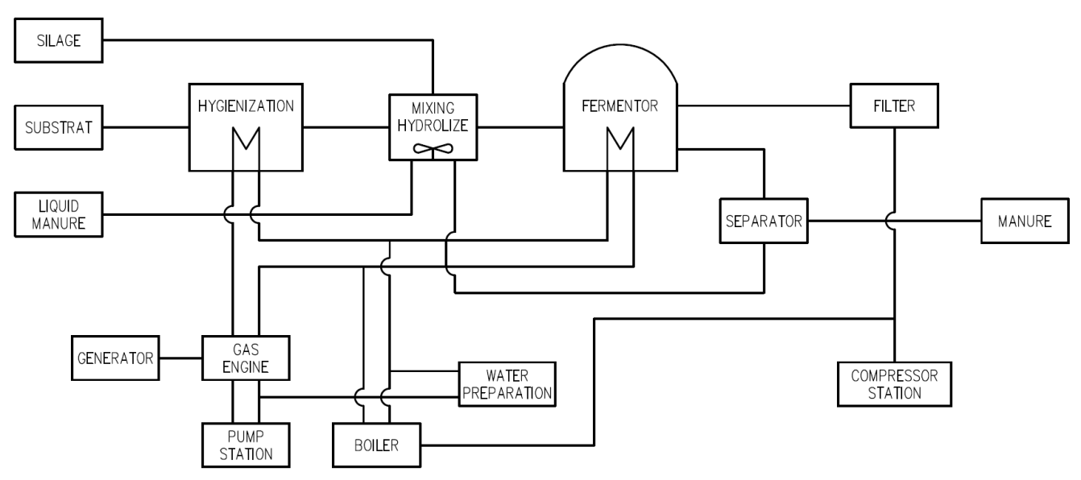
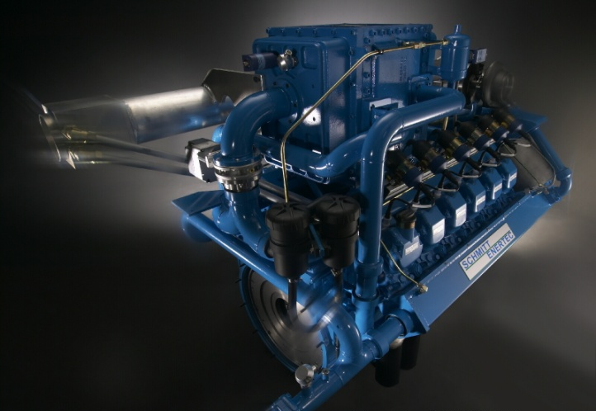
ENERGETSKI SISTEM BIOPLINARNE

Slide 5
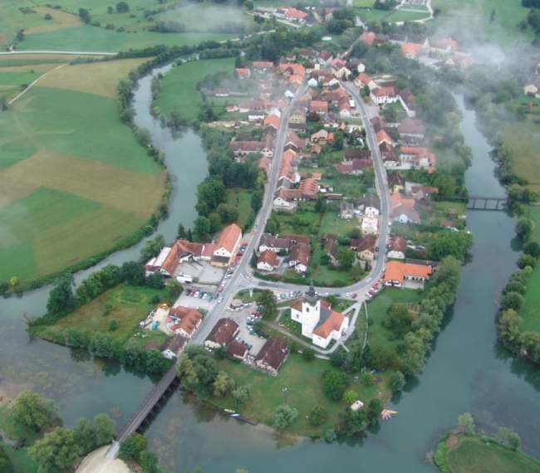
URBANO NASELJE
PROIZVODNJA ELEKTRIČNE ENERGIJE IN TOPLOTE.
IZGRADNJA VROČEVODA OZ. PLINOVODA (urbanistični načrt).
UPORABA ZELENIH KORIDORJEV.
OHRANJANJE KULTURNE DEDIŠČINE (brez skladišč goriv).

Slide 6
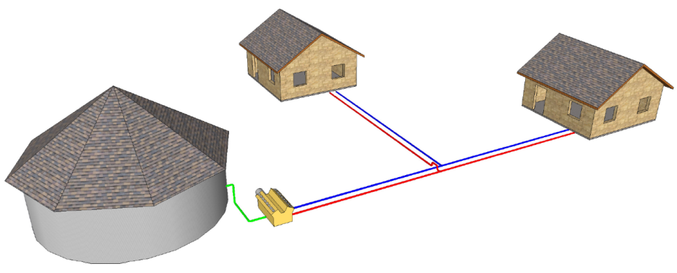
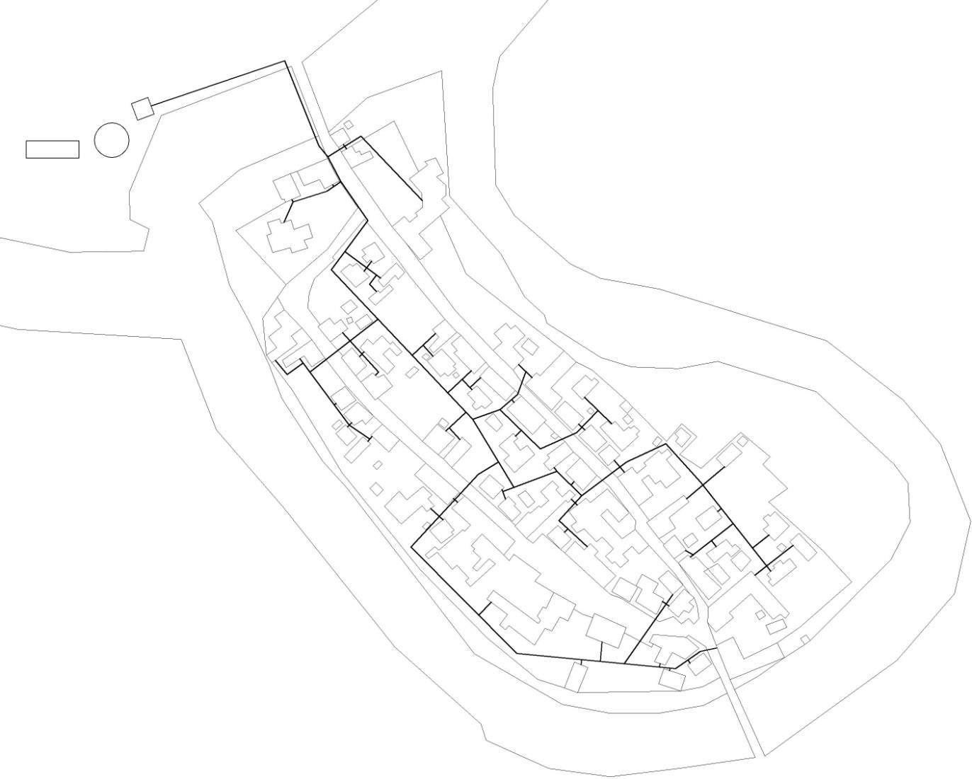
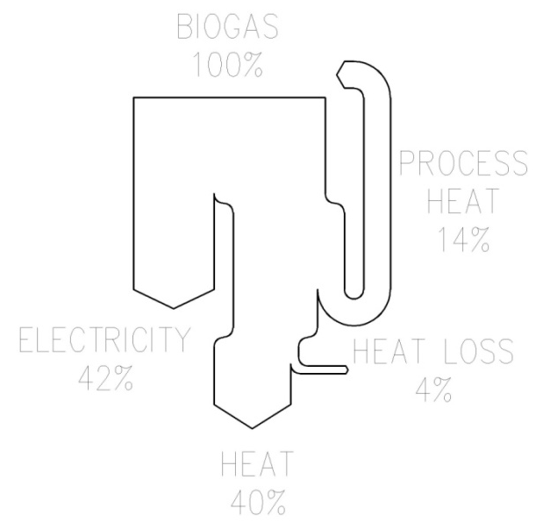
MODEL 1
G
T

Slide 7
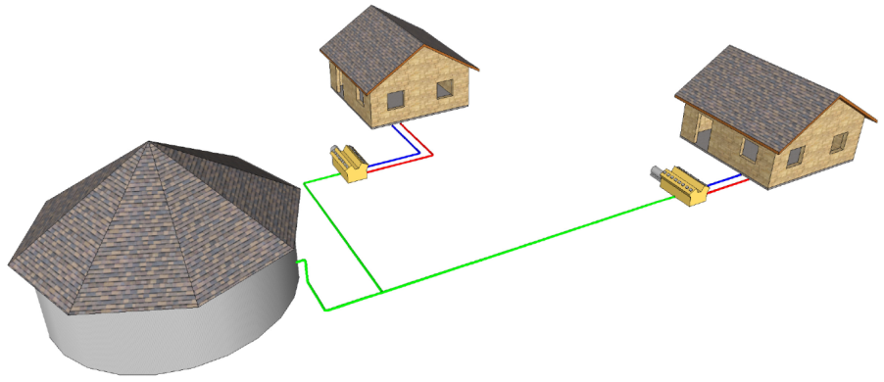
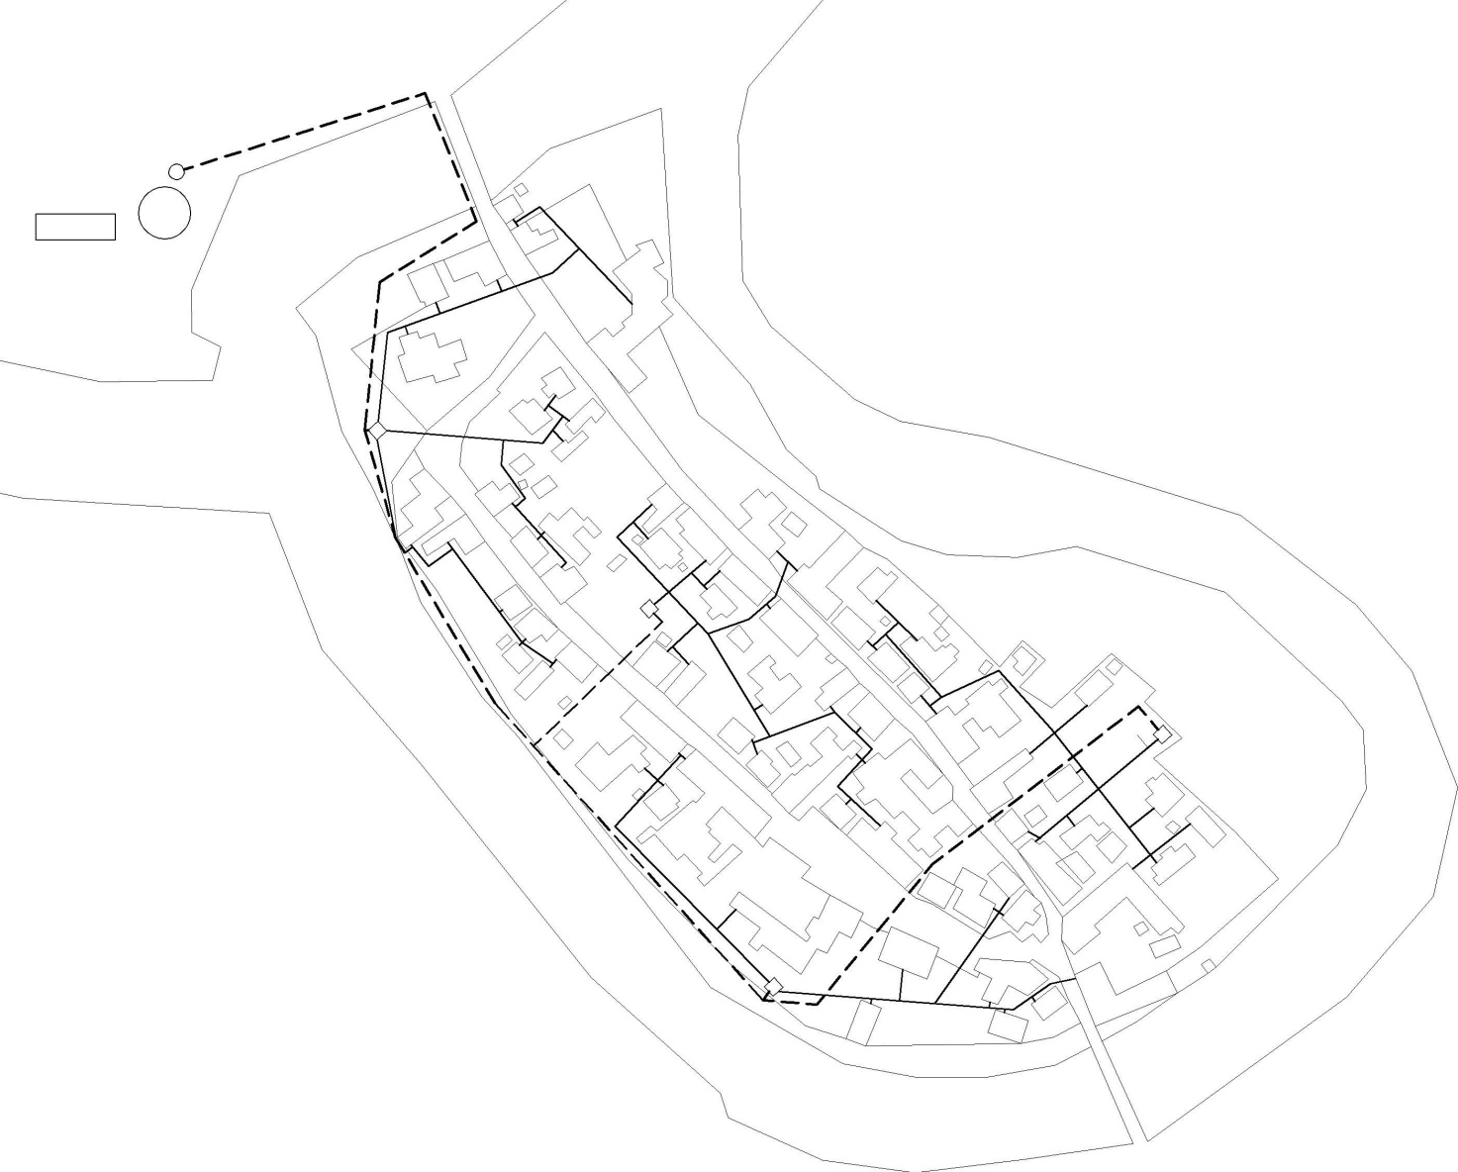
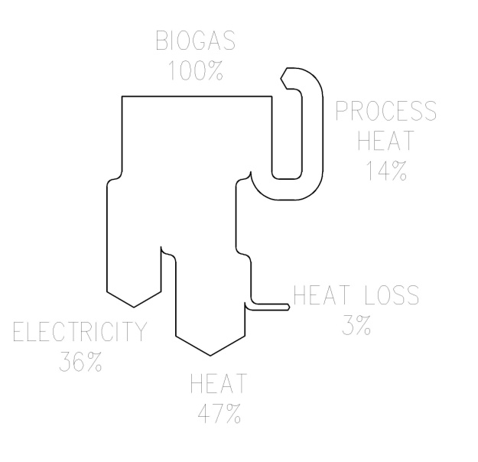
MODEL 2
G
T
G
T
G
T
G
T

Slide 8
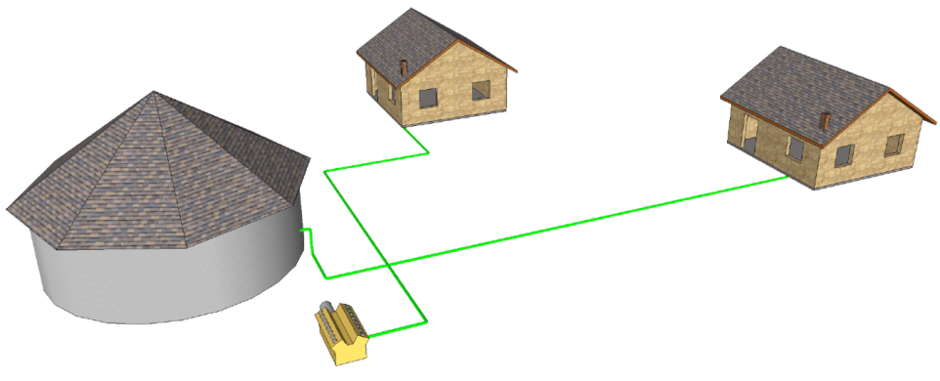

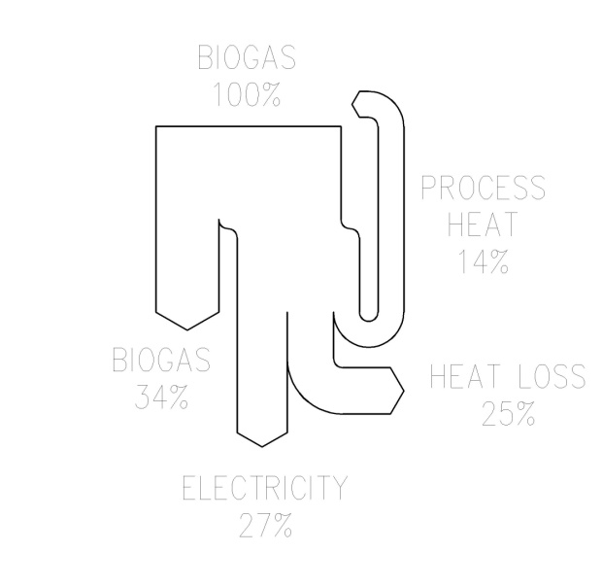
MODEL 3
G
T

Slide 9
INVESTICIJSKI STROŠKI

Slide 10



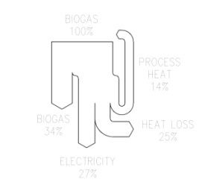
PROIZVEDENA ENERGIJA
TOPLARNIŠKO ŠTEVILO

Slide 11


LASTNA CENA ENERGIJE
DELITEV STROŠKOV

Slide 12
ZAKLJUČEK
UPORABA ALTERNATIVNEGA VIRA ENERGIJE.
POTREBNA IZGRADNJA VROČEVODA OZ. PLINOVODA.
NAJCENEJŠA JE VARIANTA Z ENIM CENTRALNIM MOTORJEM.
S STALIŠČA VARNE OSKRBE STA PRIMERNI ZADNJI DVE VARIANTI.
HVALA ZA VAŠO POZORNOST

